Slide 1

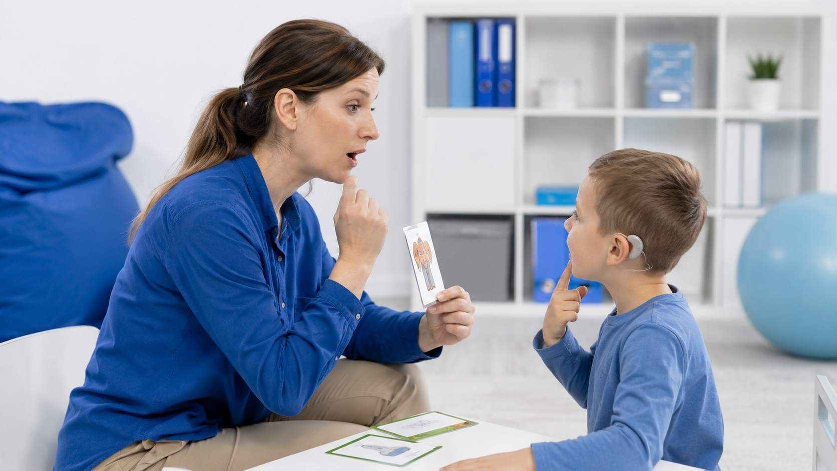
44.03.03 • Специальное (дефектологическое) образование
Логопедия
Образование детей
с нарушениями речи
Направление для тех, кто хочет помогать детям говорить, понимать, учиться и уверенно общаться.
Филиал РГПУ им. А.И. Герцена в г. Ташкенте

Slide 2
О НАПРАВЛЕНИИ
Логопедия — помощь речи и коммуникации
Логопед работает с детьми, у которых есть трудности устной или письменной речи, и помогает им развивать речь, обучение и общение.
Диагностика
определение особенностей речевого развития и трудностей ребёнка.
Коррекция
подбор упражнений, методик и занятий для преодоления нарушений речи.
Профилактика
предупреждение речевых трудностей и сопровождение развития ребёнка.
Поддержка семьи
объяснение родителям, как помогать ребёнку в повседневном общении.
Логопед — специалист, который помогает ребёнку не просто «правильно говорить», а лучше понимать мир и быть понятным другим.
Филиал РГПУ им. А.И. Герцена в г. Ташкенте
2/8

Slide 3

Что изучают студенты
Программа сочетает теорию, практические методики, психологию ребёнка и технологии коррекционной работы.
1
Логопедия
основы специальности, виды нарушений речи, логопедическое обследование
2
Технологии диагностики
как выявлять речевые трудности и формулировать логопедическое заключение
3
Онтогенез речи
как развивается речь ребёнка в норме и при нарушениях
4
Логопсихология
психологические особенности детей с речевой патологией
В основе — междисциплинарный подход: педагогика, психология, медико-биологические знания и методики образования детей с нарушениями речи.
Филиал РГПУ им. А.И. Герцена в г. Ташкенте
3/8

Slide 4

УЧЕБНЫЕ БЛОКИ
Из чего складывается подготовка логопеда
Студенты учатся видеть причину речевой трудности, подбирать методы и выстраивать индивидуальную работу с ребёнком.
Ё
Введение в логопедическую специальность
Логопедическая диагностика
Педагогические системы обучения детей с нарушениями речи
Методика обучения русскому языку
Проектирование и реализация программ
Практический смысл
каждый блок связан с реальной работой: обследовать, объяснить, спланировать занятие, подобрать упражнения и оценить результат.
Организация учебно-исследовательской работы
Филиал РГПУ им. А.И. Герцена в г. Ташкенте
4/8

Slide 5

Практика и профессиональные навыки
Теория в логопедии сразу связана с практикой: студент учится проводить обследование, строить занятия и работать с разными речевыми трудностями.
Логопедическое обследование
наблюдение, диагностика, анализ устной и письменной речи
Коррекционно-развивающие занятия
упражнения, игры, наглядные материалы, индивидуальный подход
Работа с семьёй и педагогами
консультации, рекомендации, сопровождение ребёнка в образовательной среде
По данным образовательной программы, подготовка сочетает теорию с логопедическими и педагогическими практиками.
Филиал РГПУ им. А.И. Герцена в г. Ташкенте
5/8

Slide 6
ПОСЛЕ ВЫПУСКА
Кем можно работать
Выпускники востребованы в государственных и частных организациях системы образования и психолого-педагогической помощи.
1. Учитель-логопед
в детских садах и школах
2. Специалист центра ППМС-помощи
диагностика, коррекция, сопровождение
3. Логопед в частном центре
индивидуальные и групповые занятия
Профессия с высокой значимостью
логопед помогает ребёнку учиться, общаться, быть увереннее и успешнее в образовательной среде.
4. Специалист сопровождения ребёнка
работа в команде с педагогами, психологами и родителями
5. Методист / исследователь
разработка программ, участие в проектах и конференциях
Филиал РГПУ им. А.И. Герцена в г. Ташкенте
6/8

